Slide 1








Slide 2


Slide 3
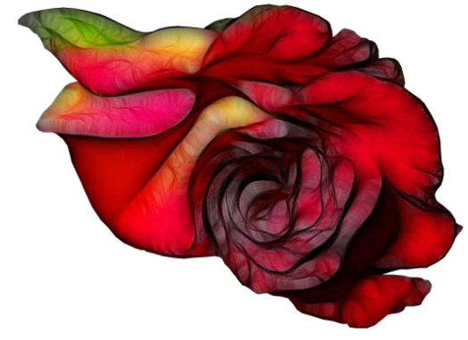

Slide 4


Slide 5


Slide 6


Fuiste ave de paso, y no sé por qué razón,
Me fui acostumbrando, cada día más a ti,
Los dos inventamos, la aventura, del amor,

Slide 7


Llenaste mi vida, y después te vi partir,
sin decirme adiós, yo te vi partir.

Slide 8

Quiero en tus manos abiertas buscar mi camino,

Slide 9

y que te sientas mujer solamente conmigo, hoy tengo ganas de ti, hoy tengo ganas de ti.

Slide 10


Quiero apagar en tus labios la sed de mi alma,
y descubrir el amor juntos cada mañana,

Slide 11

Hoy tengo ganas de ti, hoy tengo ganas de ti.

Slide 12

No hay nada más triste, que el silencio y el dolor,

Slide 13



Nada más amargo que saber que te perdí, Hoy busco en la noche, el sonido de tu voz, y donde te escondes para llenarte de ti, llenarme de ti, llenarme de ti

Slide 14


Quiero en tus manos abiertas buscar mi camino, Y que te sientas mujer solamente conmigo, hoy tengo ganas de ti, hoy tengo ganas de ti.

Slide 15

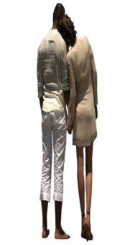
Quiero apagar en tus labios la sed de mi alma, y descubrir el amor juntos cada mañana, Hoy tengo ganas de ti, hoy tengo ganas de ti.

Slide 16


Slide 17


Slide 18


Slide 19

Hoy tengo ganas de ti, hoy tengo ganas de ti, Quiero en tus manos abiertas buscar mi camino, Y que te sientas mujer solamente conmigo,
hoy tengo ganas de ti, hoy tengo ganas de ti.

Slide 20



Accede a la sección que desees desde aquí:
Propia Creación
De la Red
Dedicatorias | Fechas Especiales | Graciosos
Historia y Arte | Lugares | Musicales
Naturaleza y Ciencias | Política | Reflexión
Religiosos | Románticos | Salud
Dedicatorias | Fechas Especiales | Graciosos
Historia y Arte | Lugares | Musicales
Naturaleza y Ciencias | Política | Reflexión
Religiosos | Románticos | Salud
Si deseas recibir pps periódicamente en tu correo electrónico subscríbete aquí:

